Slide 2
1. Introdução aos Ecossistemas de Carbono Azul Definição Distribuição Global Ciclo do Carbono Fatores na Captura e Estoque de Carbono nos ecossistemas de Carbono Azul 2. Incertezas, Desafios e Ameaças 3. Funções Ecológica e os Co-benefícios Socioeconômicos
Apresentar como os ecossistemas de carbono azul desempenham um papel importante na mitigação das mudanças climáticas, com o sequestro e estoque de carbono, mas também na adaptação a essas mudanças, promovendo serviços ecossistêmicos, como proteção das zonas costeiras e suporte ao bem-estar e economias das comunidades locais.
Visão Geral
4. Estratégias de Conservação e Recuperação Tratados e Iniciativas Internacionais
Políticas Públicas
O Papel das Comunidades Locais na Sustentabilidade dos Ecossistemas de Carbono Azul
5. Mecanismos de Financiamento
Financiamento Azul
Fundos Nacionais e Internacionais
Pagamento por Serviços Ambientais
Créditos de Carbono e o Carbono Azul

Slide 3
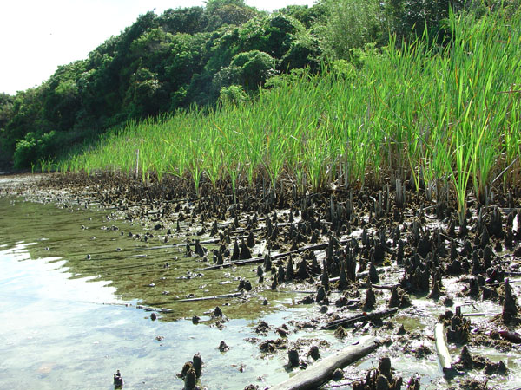
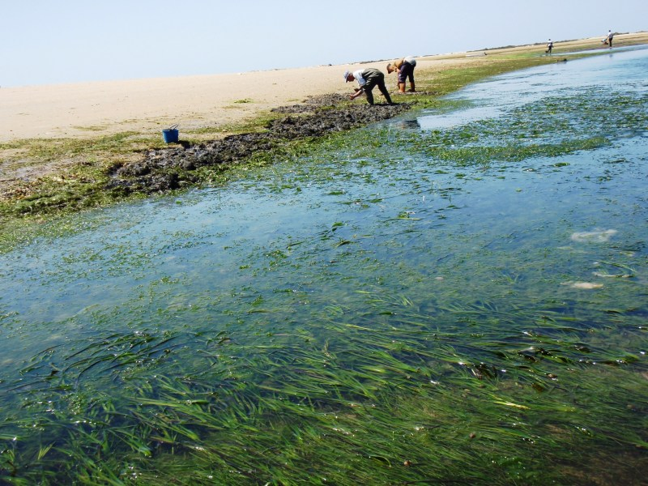
Introdução aos Ecossistemas de Carbono Azul
Carbono Verde x Carbono Azul
Ecossistemas costeiros e marinhos, especialmente manguezais, marismas (pântanos de maré) e pradarias marinhas (ervas marinhas), que têm grande capacidade de capturar e armazenar CO₂ da atmosfera e oceanos.
O conceito foi introduzido em 2009 em um relatório do PNUMA-FAO-IOC/UNESCO mas trata-se de uma ciências recente (Convenção do Clima em 2013).
Fotos: Google Images

Slide 4
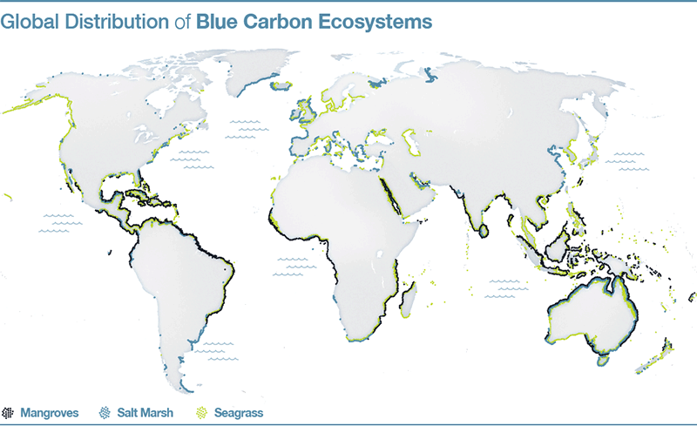
Distribuição
São encontrados ao longo das costas de todos os continentes, exceto a Antártida.
~ 49 Mha em todo o mundo
< 3% das florestas terrestres
< 0,2% da área total dos oceanos
Fontes: CHMURA et al. (2003); DUARTE et al. (2005), (2013); MCLEOD et al. (2011); Macreadie et al. (2021)
Ilustração: The Blue Carbon Initiative

Slide 5
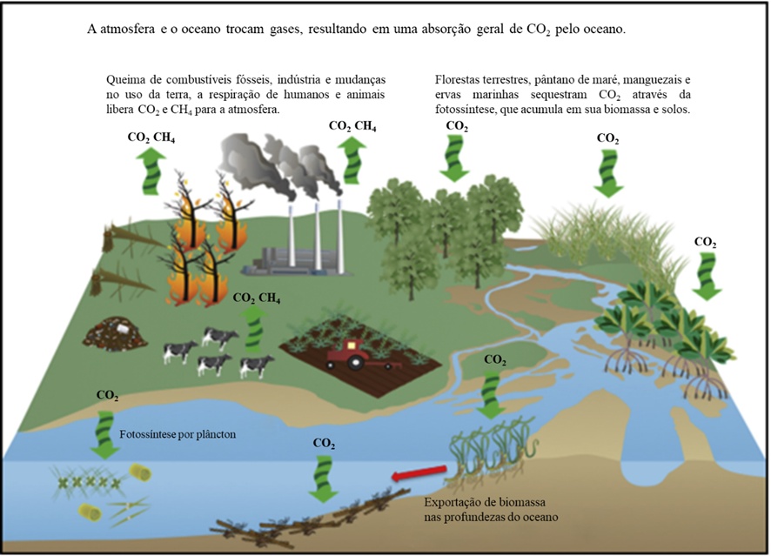
Ciclo do Carbono
CARBONO SEQUESTRADO NA BIOMASSA LENHOSA
Bomba Biológica
CARBONO SEQUESTRADO PELO SOLO
Fonte: Adaptado de SERRANO (2019)

Slide 6
Os oceanos já desempenham um papel fundamental na captura e reciclagem do CO₂ atm em escala global (troca gasosa oceano-atm)
Absorvendo mais de 1/3 das emissões antrópicas de CO₂
Processos físico químicos e biológico naturais
Plânctons capturam o C do CO₂ em biomassa através da fotossíntese
Parte é reciclado e volta a atm (bomba biológica)
Grande parte absorvido e se deposita no sedimento do fundo do mar por longos períodos (séculos a milênios) = sumidouros naturais de CO₂
CARBONO SEQUESTRADO NA BIOMASSA LENHOSA
Bomba Biológica
CARBONO SEQUESTRADO PELO SOLO
Fonte: Adaptado de SERRANO (2019)

Slide 7
Semelhante ao que acontece nos oceanos....
Armazenamento: O carbono é armazenado na biomassa das plantas e no solo. Nos manguezais e pântanos de sal, o carbono é acumulado em camadas de sedimento devido à baixa taxa de decomposição.
Decomposição e Liberação: Quando as plantas morrem, a decomposição ocorre lentamente devido às condições anaeróbicas dos solos alagados. Parte do carbono é liberado de volta para a atmosfera como CO₂ ou CH₄, mas grande parte é retida nos sedimentos.
CARBONO SEQUESTRADO NA BIOMASSA LENHOSA
Bomba Biológica
CARBONO SEQUESTRADO PELO SOLO
Fonte: Adaptado de SERRANO (2019)

Slide 8
Exportação Horizontal e Sedimentação: O carbono pode ser enterrado em sedimentos marinhos, onde permanece por longos períodos.
CARBONO SEQUESTRADO NA BIOMASSA LENHOSA
Bomba Biológica
CARBONO SEQUESTRADO PELO SOLO
Fonte: Adaptado de SERRANO (2019)

Slide 9
Captura e Armazenamento de Carbono nos Ecossistemas Costeiros
São fundamentais na regulação do clima global devido à sua capacidade de armazenar C por longos períodos.
Estudos constataram maiores taxas de sequestro de carbono (C x und. de área x ano) quando comparadas às taxas de sequestro de alguns ecossistemas terrestres (florestas temperadas, tropicais e boreais), principalmente devido a biomassa abaixo do solo.
Exemplo: A capacidade de armazenamento de C de um mangue chega a ser 5x maior do que de uma floresta de tipo Cerrado e 2x maior do que uma Floresta tropical por hectare
E ainda... Existe a capacidade de exportar C e MO para além dos seus limites (sistema aberto em termos de matéria e energia), pouco estudada - o potencial de sequestro dos ECA pode ser superior
Fontes: CHMURA et al., 2003; DUARTE et al. 2005, 2013; MCLEOD et al., 2011; SERRANO et al., 2019.

Slide 10
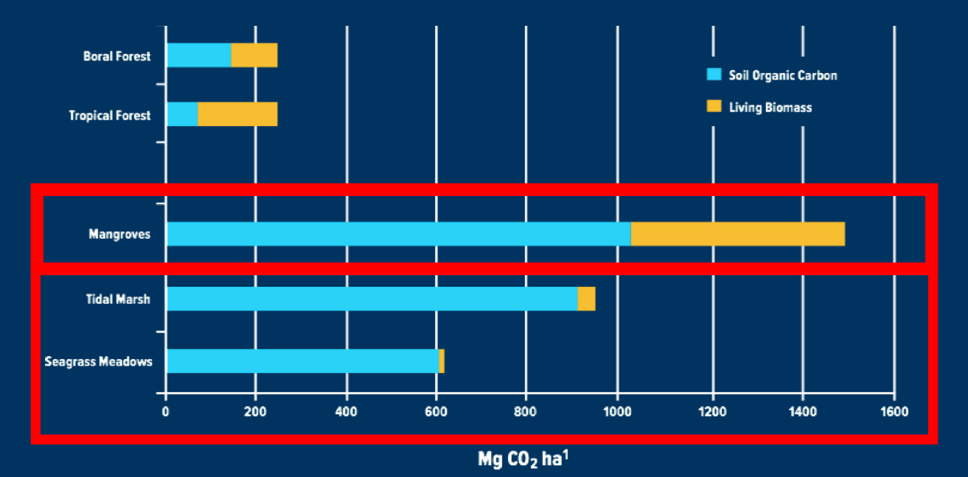
Capacidade de Armazenamento
Megagrama de CO2 por ha
1 Mg = 1 Ton
Fonte: Conservation International

Slide 11
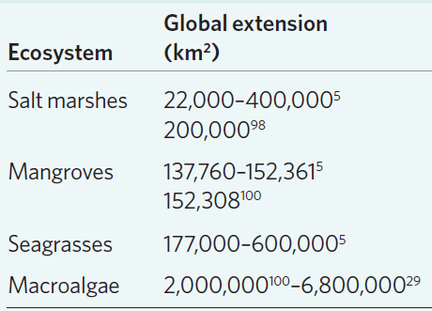
Média e erro padrão (quando houver) do carbono orgânico (C) armazenado no 1m superior do solo dos sites. Estoques máximos entre parênteses. Estoques calculados a partir dos valores locais e área global estimadas para o ecossistema.
Aprimoramento dos valores globais dos Estoques de C usam as taxas médias de sequestro de C e valores mínimos e máximos da área global para o ecossistema, de diferentes autores/fontes. Valores para Ervas Marinhas são pouco estudados. Os inventários globais dos ecossistemas possuem muita variação e são adicionados sites com melhorias nos mapeamentos.
Fonte: Duarte et al. (2013)

Slide 12
Captura e Armazenamento de Carbono nos Ecossistemas Costeiros
Em resumo...
Armazenamento de Carbono por Hectare:
Manguezais | 800 a 1200 ton C.ha⁻¹
Marismas | 200 a 500 ton C.ha⁻¹
Pradarias Marinhas | 50 a 150 ton C.ha⁻¹
Florestas Tropicais | 100 a 500 ton C.ha⁻¹
Capacidade de Sequestro de Carbono por Ano
Manguezais | 6 a 8 ton C. ha^{-1.}ano⁻¹
Marismas | 1 a 2 ton C. ha^{-1.}ano⁻¹
Pradarias Marinhas | 0,2 a 1 ton C. ha^{-1.}ano⁻¹
Florestas Tropicais | 1 a 3 ton C. ha^{-1.}ano⁻¹

Slide 13
Estimativas quanto a extensão, mapeamentos e inventários por ecossistema;
Quantidades locais/sites/fontes utilizados
Alta variabilidade dos ecossistemas - clima, aporte de rios, alturas e proporção de biomassa, diferenças entre as feições dentro dos manguezais, idades do ecossistema, compartimento estudado (biomassa, serra pilheira, solo) etc...
2. Incertezas e Desafios
.... então a variabilidade e diversidade dos ECAs é grande e dificulta uma metodologia em escala global, que permita classifica-los do ponto de vista de função ecológica
quais teriam maior ou menor capacidade de armazenamento?
quais seriam maiores exportadores de nutrientes pro oceano?
etc..

Slide 14
2. Incertezas e Desafios
... quanto a dinâmica de Carbono Inorgânico..
Mesmo que os ECA sejam reservatórios significativos Corg, dependendo a dinâmica do Corg / Cinorg, eles também poderiam ser emissores líquidos de CO₂ para a atm
o armazenamento de Corg não está diretamente relacionado com a remoção de CO₂ atm devido a coluna de água separa a atm dos sistemas bentônicos >> é o caso para ecossistemas submersos de ervas marinhas
Existem lacunas científicas nos processos complexos biogeoquímicos inorgs e orgs que ocorrem na coluna d'água e determinam o funcionamento do sequestro de CO₂, como no processo da química do Carbonatos de cálcio (CaCO₃) que se acumulam nos sedimentos dos ECAs
A produção de CaCO₃ emite CO₂ e há preocupação de que isso possa compensar parcialmente o papel dos ECAs >> pode corresponder a uma compensação de 30% do sequestro líquido de CO₂
Fontes: Maher & Eyre (2012); Regnier et al. (2013); Tokoro et al. (2014); Kuwae et al., (2016); Macreadie et al. (2017), (2021); Howard et al. (2017); Sardene et al. (2019)

Slide 15
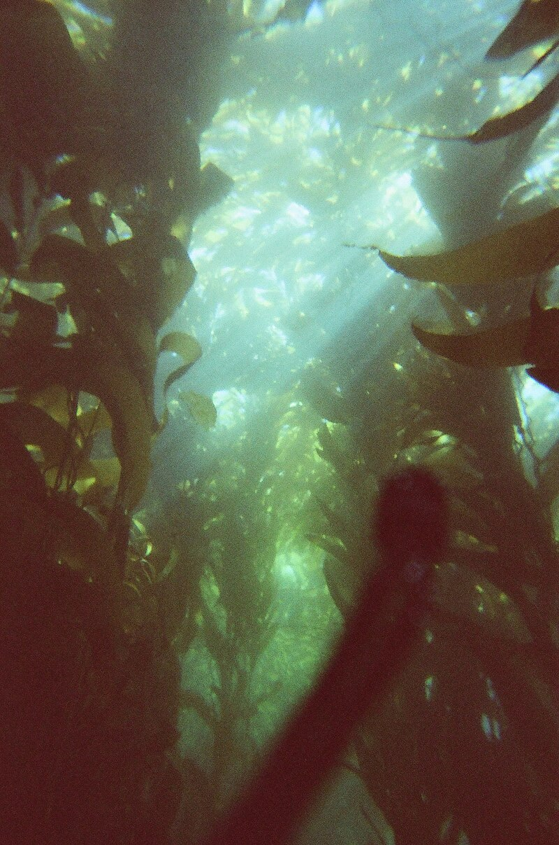
Outros ecossistemas costeiros e marinhos...
Florestas/bancos de macroalgas e recifes de corais ainda não são incluídos nos ECA, principalmente devido as lacunas no conhecimento sobre esses ciclos e fluxo de carbono, e entre os compartimentos
Entretanto, estudos recentes consideraram que as macroalgas marinhas também contribuem para o sequestro global de CA, atuando como doadoras de C para outros ecossistemas
Estimativas iniciais da quantidade de C capturado seria comparável com os outros ecossistemas de CA
Mas o armazenamento de longo prazo não é completamente compreendido
Fontes: Hill et al. (2015); Krause-Jensen & Duarte (2016); Guidi et al., 2016; Krause-Jensen et al. (2018); Rossi et al. (2017) ; Rossi et al. (2019); Lovelock & Duarte (2019); Ross et al. (2023)

Slide 16
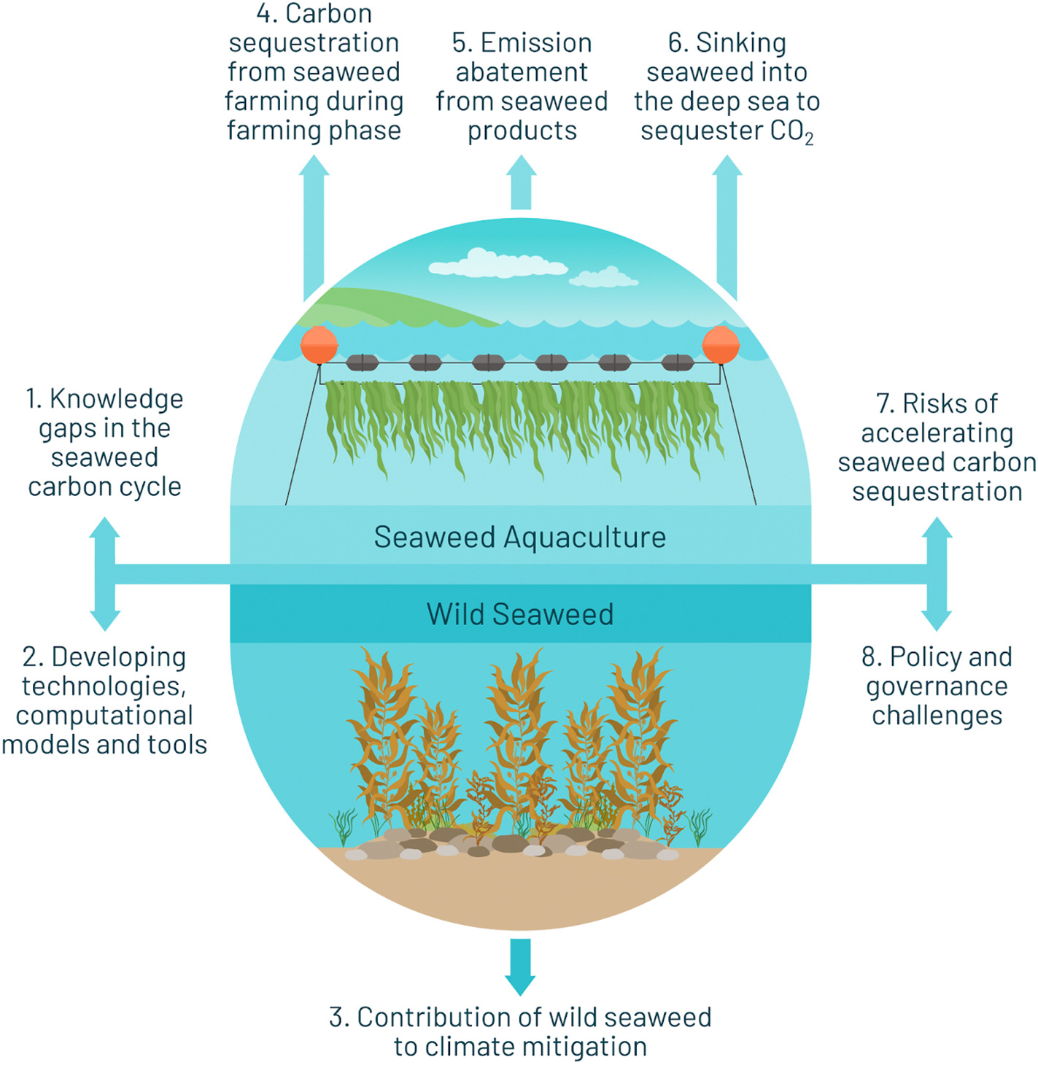
Outros ecossistemas costeiros e marinhos...
... e permanecem incertezas quanto à quantificação do impacto líquido da exportação de C quando se trata de restauração e cultivo de algas marinhas..
Existem 4 categorias em que as algas marinhas foram sugeridas para serem usadas para mitigação das mudanças climáticas:
proteger e restaurar florestas nativas de algas marinhas, com potenciais co-benefícios;
expandir a aquicultura sustentável de algas marinhas costeiras;
compensar as emissões de CO₂ industrial usando produtos de algas marinhas >> mas a pegada de carbono e o potencial de redução de emissões permanecem não quantificados para a maioria dos produtos de algas marinhas;
cultivar propositalmente depósitos de algas marinhas no fundo do mar para sequestrar CO₂ >> preocupações ecológicas
Ilustração: Ross et al. (2023)
Fontes: Hill et al. (2015); Krause-Jensen & Duarte (2016); Guidi et al., 2016; Krause-Jensen et al. (2018); Rossi et al. (2017) ; Rossi et al. (2019); Lovelock & Duarte (2019); Ross et al. (2023)

Slide 17
Outros ecossistemas costeiros e marinhos...
Embora haja um interesse crescente em promover o sequestro por algas marinhas, as metodologias estão sendo aprimoradas, padronizadas e verificadas;
As evidências sugerem que o cultivo de algas marinhas próximo à costa contribui para o armazenamento de C em sedimentos abaixo das fazendas, mas quão escalável é esse processo? (limites da sustentabilidade)
O rastreamento da exportação de carbono de algas marinhas para sumidouros oceânicos é uma etapa crítica na contabilidade de carbono de algas marinhas.
E apesar das incertezas da contabilidade, preservação e cultivo de algas marinhas fornecem outros serviços ecossistêmicos e benefícios socioeconômicos.
Ilustração: Ross et al. (2023)
Fontes: Hill et al. (2015); Krause-Jensen & Duarte (2016); Guidi et al., 2016; Krause-Jensen et al. (2018); Rossi et al. (2017) ; Rossi et al. (2019); Lovelock & Duarte (2019); Ross et al. (2023)

Slide 18
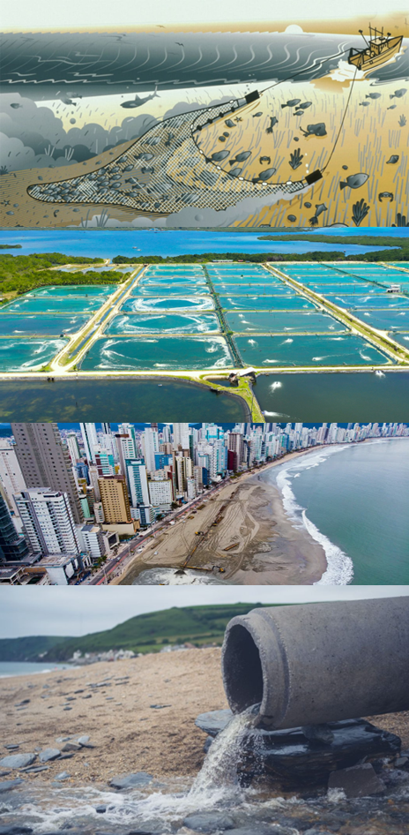
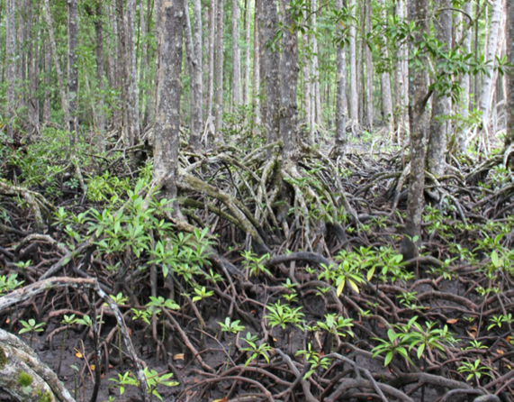
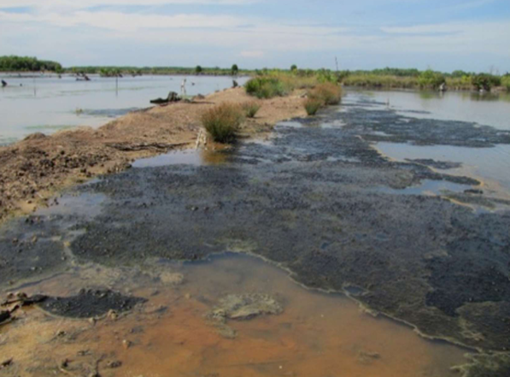
Ameaças
A perturbações, perdas e degradação dos ECAs (por exemplo, conversão do uso da terra, pesca predatória, desenvolvimento urbano na costa; alterações na qualidade da água e aumento da poluição) podem resultar na liberação de GEE na atm e reduzem os sumidouros de C da biosfera.
Fontes: VALIELA et al., 2001; DUARTE et al., 2008; DUARTE, 2009; WAYCOTT et al., 2009; NELLEMANN & CORCORAN, 2009; PEDERSEN et al., 2011; PENDLETON et al., 2012; CHMURA, 2013; MURDIYARSO et al., 2015; ATWOOD et al., 2017; KROEGER et al., 2017; LOVELOCK et al., 2017; O´CONNOR et al., 2019; KAUFFMANN et al., 2020

Slide 19
Ameaças
Esses ecossistemas passam um declínio global acentuado. Embora as quantificações possam ser problemáticas, estimou-se que entre 25% e 40% da extensão dos ecossistemas de manguezais, marismas e ervas marinhas foram perdidos desde a década de 1940, com taxa de perda se acelerando em muitos países.
Desde a década de 1950, houve um declínio global na extensão das florestas de macroalgas de 0,018 por ano, atribuída a colheita, poluição, entrada de espécies invasoras e/ou mudanças de temperatura.
Fontes: VALIELA et al., 2001; DUARTE et al., 2008; DUARTE, 2009; WAYCOTT et al., 2009; NELLEMANN & CORCORAN, 2009; PEDERSEN et al., 2011; PENDLETON et al., 2012; CHMURA, 2013; MURDIYARSO et al., 2015; BYRNES et al., 2016; ATWOOD et al., 2017; KROEGER et al., 2017; LOVELOCK et al., 2017; O´CONNOR et al., 2019; KAUFFMANN et al., 2020

Slide 20
Ameaças
A preocupação aumenta por exemplo... O Desmatamento dessas áreas, não há apenas a perda/ liberação do C das árvores (“carbono atual”), mas se expõem também à oxidação do C subterrâneo armazenado centenas de anos (“carbono antigo”). A preocupação de se evitar que o C armazenados por esses sistemas voltem a atm, não apenas de se reflorestar, mas de se manter preservado.
Fontes: VALIELA et al., 2001; DUARTE et al., 2008; DUARTE, 2009; WAYCOTT et al., 2009; NELLEMANN & CORCORAN, 2009; PEDERSEN et al., 2011; PENDLETON et al., 2012; CHMURA, 2013; MURDIYARSO et al., 2015; ATWOOD et al., 2017; KROEGER et al., 2017; LOVELOCK et al., 2017; O´CONNOR et al., 2019; KAUFFMANN et al., 2020

Slide 21
3. Funções Ecológica e os Benefícios Socioeconômicos
Além do papel na mitigação das mudanças climáticas... o interesse global nos ECAs está enraizado no seu potencial de ao mesmo tempo alcançar co-benefícios que promovem a adaptação a essas mudanças
Sustentam uma biodiversidade rica fauna e flora;
Fornecem Serviços Ecossistêmicos críticos para o meio ambiente e para o bem-estar das comunidades costeiras, como a purificação da água, a produção de alimentos e...
Suportam às Economias Locais...
Fonte: NELLEMAN et al., 2009; DUARTE et al., 2013; MCLEOD et al. 2011.

Slide 22
3. Funções Ecológica e os Benefícios Socioeconômicos
Pesca e Aquicultura:
São áreas críticas para a reprodução e para o desenvolvimento de várias espécies de peixes e mariscos (berçários naturais), que garantem a continuidade das populações pesqueira e economias locais.
Estima-se que mais de 75% das espécies pescadas em áreas costeiras tropicais dependem desses habitats em alguma fase do seu ciclo de vida.
Turismo e Recreação:
São atração para o turismo ecológico. As praias protegidas por manguezais e os recifes de corais oferecem locais ideais para atividades como mergulho, observação de vida selvagem e pesca esportiva.
O turismo sustentável gera renda, ao mesmo tempo em que promove a conservação dos recursos naturais.
Exemplo: O Parque Nacional de Abrolhos (BA), é um destino popular para turistas interessados em ecoturismo.
Proteção Costeira:
Funcionam como barreiras naturais contra tempestades e erosão, protegendo as comunidades costeiras e infraestrutura.
Absorvem a energia das ondas, reduzindo o impacto de eventos extremos e ajudando a prevenir inundações e deslizamentos de terra.
Exemplo: Manguezal de Cananéia (Parque Estadual da Ilha do Cardoso - SP) que desempenha um papel crucial na proteção da linha costeira contra a erosão.
Fonte: NELLEMAN et al., 2009; DUARTE et al., 2013; 2020; MCLEOD et al. 2011; FRAGA; SILVA, 2022.

Slide 23
4. Estratégias de Conservação e Recuperação
Tratados e Iniciativas Globais
1 | Convenção do Patrimônio Mundial (1972): identificação de ecossistemas de carbono azul enquanto Patrimônio Natural;
2 | Convenção de Ramsar (1975) e o Plano Estratégico de 2016-2024: reconhecimento dos ecossistemas costeiros de carbono azul enquanto zonas úmidas;
3 | Convenção da Diversidade Biológica (2022), Conferencias das Partes (COPs) e agenda de adaptação de Sharm-El-Sheikh: Alcançar as metas globais de biodiversidade firmadas em 2022 (Kunming–Montreal Global Biodiversity Framework/KM-GBF), que abordam as crises de biodiversidade e clima e contribuem para a restauração e conservação dos ecossistemas (inclusive ECAs).
4 | Conferências dos Oceanos (2017 e 2022) e a possibilidade de investimento e diretrizes no caminho para governança e parceria do carbono azul

Slide 24
4. Estratégias de Conservação e Recuperação
Tratados e Iniciativas Globais
Apresentaram metas (em km2) de perdas líquidas de manguezais, pântanos salgados e ervas marinhas que devem ser evitadas anualmente até 2030 e metas (em km2) desses ecossistemas devem ser restaurados;
Mas apontou que são necessárias pesquisas para desenvolver tecnologias de restauração com boa relação custo-benefício, juntamente com modelos financeiros para incentivar esses investimentos;
Ações de carbono azul devem ser incorporadas às Estratégias e Planos de Ação Nacionais de Biodiversidade para garantir que as metas sejam cumpridas.
O potencial do carbono azul como uma solução baseada na natureza (SbN);
Restaurar ECAs deve ser um foco principal da Década das Nações Unidas para a Restauração de Ecossistemas (2021–2030).

Slide 25
4. Estratégias de Conservação e Recuperação
Políticas Públicas e Sua Importância na Conservação desses Ambientes
Política Nacional de Gerenciamento Costeiro (PNGC): | Estabelecida pela Lei nº 7.661/1988, a PNGC tem como objetivo promover o desenvolvimento sustentável das zonas costeiras brasileiras. Essa política incluem diretrizes para a proteção de ecossistemas costeiros, como manguezais e marismas, reconhecendo a importância desses habitats como reservatórios de carbono. A PNGC promove o zoneamento ecológico-econômico das áreas costeiras, o que ajuda a identificar áreas prioritárias para a conservação e restauração dos ecossistemas de carbono azul (BRASIL, 1988).
Lei da Mata Atlântica (Lei nº 11.428/2006): | Embora focada na preservação da Mata Atlântica, essa lei tem relevância para os ecossistemas de carbono azul, pois inclui medidas de proteção para áreas costeiras e de restinga, que frequentemente estão associadas a manguezais e outras zonas úmidas. A lei restringe o desmatamento nessas áreas e promove a recuperação de habitats degradados, contribuindo indiretamente para a preservação dos estoques de carbono azul (BRASIL, 2006).
Política Nacional de Biodiversidade (PNB): | A PNB, instituída pelo Decreto nº 4.339/2002, visa a conservação da biodiversidade brasileira, incluindo os ecossistemas de carbono azul. A política reconhece a importância desses ecossistemas para a manutenção da biodiversidade e como importantes sumidouros de carbono, integrando-os em estratégias mais amplas de conservação e uso sustentável dos recursos naturais (BRASIL, 2002).
Plano Nacional sobre Mudança do Clima (PNMC): | Criado pelo Decreto nº 6.263/2007, o PNMC inclui estratégias para mitigar as emissões de gases de efeito estufa no Brasil, reconhecendo o papel dos ecossistemas na captura e armazenamento de carbono. O plano incentiva a implementação de ações de conservação e restauração como parte das metas nacionais de redução de emissões (BRASIL, 2007).
Embora os ecossistemas terrestres tenham sido o foco dessas ações, o papel dos ecossistemas costeiros e marinhos permanecem não sendo discriminados e contabilizados nos inventários nacionais de emissões e não incluído nas Contribuições Nacionais Determinadas (NDCs) (inclusive na última atualização de 2023)

Slide 26
4. Estratégias de Conservação e Recuperação
Políticas e Regulamentações Locais
Plano de Ação para a Zona Costeira do Maranhão: | O estado do Maranhão, que abriga uma das maiores extensões de manguezais do Brasil, implementou um plano de ação específico para a conservação da zona costeira. Este plano inclui medidas para controlar o desmatamento de manguezais, promover a restauração de áreas degradadas e incentivar a participação comunitária na gestão dos recursos costeiros. O plano também prevê o uso de tecnologias para monitorar e avaliar a saúde dos ecossistemas na região (GOVERNADORIA DO MARANHÃO, 2019).
Política Estadual de Recursos Hídricos do Pará: | Inclui diretrizes para a proteção das áreas úmidas costeiras, como os manguezais. A política promove ações de educação ambiental e capacitação de comunidades locais para garantir a conservação sustentável desses ecossistemas (SEMAS-PA, 2020).
Zoneamento Ecológico-Econômico (ZEE) do Estado de São Paulo: | O ZEE de São Paulo inclui a proteção de ecossistemas costeiros e marinhos, com ênfase na conservação dos manguezais e áreas de restinga. Este zoneamento define áreas prioritárias para a conservação e restrições ao uso do solo, promovendo a restauração de áreas degradadas e a implementação de corredores ecológicos que incluem ecossistemas de carbono azul (GOVERNADORIA DE SP, 2021).
A nível estadual e municipal, diversas regiões do Brasil implementaram políticas específicas para proteger os ecossistemas de aquáticos e costeiros, adaptando as diretrizes nacionais às suas realidades locais.

Slide 27
4. Estratégias de Conservação e Recuperação
O Papel das Comunidades Locais na Sustentabilidade dos Ecossistemas de Carbono Azul
Envolvimento Comunitário desempenha um papel crucial na proteção e restauração dos ecossistemas de carbono azul, através dos conhecimentos tradicionais e experiências práticas, que complementam os esforços científicos e governamentais.
Projeto Mangues da Amazônia | Envolve comunidades ribeirinhas na coleta de sementes e no plantio de mudas de manguezais, promovendo a restauração de áreas degradadas.
Projeto Mangue Vivo | Parceria entre o Biota e a Coca Cola Brasil, e tem como objetivo a proteção dos manguezais da bacia hidrográfica do Pratagy (Alagoas), envolvem pescadores locais na proteção de áreas de manguezais, incentivando práticas sustentáveis e a monitoria ambiental comunitária.
Comunidades locais desenvolvendo economias baseadas na conservação | A criação de cooperativas para o manejo sustentável de recursos, como a pesca e a coleta de caranguejos, é uma prática comum em várias regiões. Esses grupos ajudam a garantir que os recursos naturais sejam utilizados de forma equilibrada, preservando os ecossistemas e, ao mesmo tempo, garantindo meios de subsistência para as famílias locais.
Colaboração entre Comunidades, Governos e ONGs | O projeto Mangues da Costa no Brasil, financiado pelo Fundo Nacional do Meio Ambiente (FNMA), reúne comunidades locais, ONGs e autoridades ambientais para restaurar manguezais em áreas críticas da costa brasileira. Essa parceria tem promovido a recuperação de habitats e a segurança alimentar para as populações locais.
Educação Ambiental como Ferramenta de Conservação | No Pará, o projeto Educação Manguezal, implementado pela ONG Instituto Peabiru, oferece workshops e atividades educativas sobre a importância dos manguezais, capacitando jovens e adultos para atuarem como guardiões desses ecossistemas.
Capacitação para a Sustentabilidade | ONGs como a Conservação Internacional e a Fundação SOS Mata Atlântica promovem cursos e treinamentos para capacitar líderes comunitários em técnicas de conservação, monitoramento de biodiversidade e manejo de áreas protegidas. Essas iniciativas têm sido fundamentais para criar uma rede de apoio local para a conservação dos ecossistemas de carbono azul.

Slide 28
5. Mecanismos de Financiamento
Financiamento Azul (Blue Finance)
São mecanismos financeiros destinados especificamente para apoiar projetos de conservação e restauração dos ecossistemas aquáticos, reconhecendo o valor dos serviços ecossistêmicos oferecidos por esses ambientes. Exemplo: Os “Blue Bonds” são papéis emitidos em Seychelles para financiar empreendimentos que preservam recursos hídricos.
O conceito está ganhando força no Brasil, com debates no que se refere ao uso de instrumentos financeiros para apoiar a Economia Azul, que inclui a conservação e o uso sustentável dos oceanos e áreas costeiras.
BNDES tem cerca de R$ 22 bi em carteira relacionados à EA. Deste total, R$ 13,6 bi são para projetos de docagem, embarcações de apoio, estaleiros e navios petroleiros. Outros projetos, de transporte marítimo, portos, terminais e embarcações respondem por R$ 7,7 bi de apoio. Para o setor de turismo marinho e costeiro, o Banco tem em carteira R$ 296,7 mi e, para o apoio a projetos de recuperação de manguezais, são R$ 47 mi no âmbito da iniciativa Floresta Viva, em parceria com a Petrobras.
Fonte: GARRETT; NATARAJAN (2021)

Slide 29
5. Mecanismos de Financiamento
Fundos Nacionais e Internacionais
Global Environment Facility (GEF) e o Green Climate Fund (GCF) financiam projetos em áreas úmidas em países em desenvolvimento, proporcionando suporte financeiro para a restauração de ecossistemas costeiros degradados.
Fundo Nacional sobre Mudança do Clima (FNMC) no Brasil, por exemplo, disponibiliza recursos para iniciativas que visam a proteção de manguezais e outros ecossistemas costeiros.

Slide 30
5. Mecanismos de Financiamento
Pagamentos por Serviços Ambientais (PSA)
O PSA recompensa proprietários de terras e comunidades por atividades que promovem a conservação dos ecossistemas. Esses pagamentos incentivam a proteção de áreas críticas e ajudam a financiar a restauração de habitats degradados.
Exemplo: No Brasil, programas como o Bolsa Verde oferecem incentivos financeiros para a conservação de áreas de manguezais, combinando sustentabilidade econômica com preservação ambiental.

Slide 31
5. Mecanismos de Financiamento
Os mercados de carbono são sistemas que permitem a compra e venda de licenças/créditos para emissão de GEE. São uma ferramenta gerenciar as mudanças climáticas, oferecendo incentivos econômicos para evitar e/ou reduzir as emissões.
Mercados de Carbono e Créditos de Carbono Azul
Se daria através dos créditos de C gerados pela preservação ou restauração dos ECAs, tanto pelo crescimento da biomassa e absolvição do CO₂ e por se evitar a remineralização do C (biomassa e solo)
Primeiro: Em sistemas terrestres, a gestão do território, títulos de propriedade são definidos, com demarcações privadas, reservas legais registradas, etc...
no caso do CA, de modo geral, não se tem a propriedade privada para comercializar o título
Então, seria tipo um crédito que vai ser disponibilizado para pesquisa, desenvolvimento de tecnologias e aperfeiçoamento do conhecimento em relação aos fluxos de C e MO nesses sistemas >>> modelo diferente do que seria um modelo clássico de negociação de créditos de C Verde
Não é necessariamente uma relação direta onde R$ x Ton C sequestrada.
Importante observar que isso não impede que as indústrias/organizações comprem créditos de CA, mas essa compra é como se a uma empresa fizesse um depósito em um fundo

Slide 32
5. Mecanismos de Financiamento
Mercados de Carbono e Créditos de Carbono Azul
Segundo... as estimativas de sequestro ainda estão sendo aperfeiçoados.. No curto prazo, isso inda não acontece no CA devido à dificuldade exatamente nessa contabilidade e a dificuldade de metodologias em um escala global para transformar CA em algo comercial direto como com carbono verde;
Além dos cálculos, de modo geral, as dimensões fragmentado dos ECAs dificultam o mapeamento, identificação e estimativas confiáveis quanto a biomassa
Nesse sentido, iniciativas globais como o Global Mangrove Watch tem melhorado esse mapeamento (em escala global, mais confiáveis, disponível gratuitamente na internet)
Mas continua sendo um desafio como avaliar os diferentes tipos de ecossistemas, como fazer isso automaticamente em um sistema global que quantifique o potencial de CA, que permita a calibração das modelagens de acordo com variáveis de exportação de nutrientes, dos diferentes compartimentos de armazenamento (acima e abaixo do solo)...

Slide 33
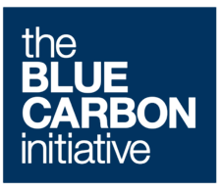
5. Mecanismos de Financiamento
Mercados de Carbono e Créditos de Carbono Azul
Alguns países já monetizam este tipo de serviço ecológico >> Nos EUA , a NOOA começou a fazer um ensaio do que seria uma um modelo de crédito de Carbono Azul;
Blue Carbon Initiative trabalham para desenvolver e aprimorar metodologias e certificações para créditos de carbono azul;
Banco Mundial (2023): lançou primeiro quadro de orientações para os países investirem no CA >> Programa Desbloqueando o Desenvolvimento do Carbono Azul (Unlocking Blue Carbon Development), financiado pelo fundo ProBlue, com estudos nas ilhas do pacífico - Indonésia e Filipinas - não são necessariamente projetos para geração de créditos, mas são projetos para avaliar melhor este potencial do mercado de C de ecossistemas costeiros e marinhos, desde que verificados
De modo geral, se trata de um cenário de investimentos “voluntários” público ou privados em fundos de pesquisa de Carbono Azul
Nessa linha....

Slide 34
...no Brasil
Iniciativas Privadas | Fundação Grupo Boticário: Trabalha na preservação de ecossistemas de carbono azul e na criação de projetos que gerem créditos de carbono. Um exemplo é o Projeto de Restauração de Manguezais, que não só contribui para a captura de carbono, mas também para a proteção da biodiversidade e a melhoria da qualidade da água.
Financiamento Público e Parcerias | BNDES e Petrobras (2023): promoveram o edital “Manguezais do Brasil” com R$ 47,3 milhões para ações de recuperação da vegetação nativa em áreas de manguezal e restinga. A iniciativa está voltada à recuperação de áreas degradadas para proteção da biodiversidade e adaptação às mudanças climáticas.
 | Ministério do Meio Ambiente: Por meio de programas e políticas públicas que incentivam a conservação marinha e a sustentabilidade econômica dos ecossistemas costeiros.
Investimentos em Pesquisa e Desenvolvimento | Instituto de Pesquisa Ambiental da Amazônia (IPAM): organização que obtém financiamento para pesquisas sobre a economia azul e a conservação marinha.
 | Instituto Chico Mendes de Conservação da Biodiversidade (ICMBio): O ICMBio também recebe investimentos para a implementação de políticas de conservação marinha e gestão sustentável de áreas protegidas. O instituto é responsável pela criação e gestão de diversas áreas marinhas protegidas no Brasil, recebendo financiamento para garantir a proteção eficaz desses ecossistemas.

Slide 35
Agradeço a presença de todos!
nataliabc@ivig.coppe.ufrj.br

